Slide 1


AGENTE LITERÁRIO
CLEITON ANDRADE,
HENRIQUE NOGUEIRA,
GEOVANI LIMA,
ADRIANA ROCHA SOUSA,
NAYARA LETYCIA LIMA,
LUCCA P BORDIN

Slide 2

PROPOSTA
Sistema de recomendação personalizado para gerenciamento de leitura, recomendações e compra de livros.
Desenvolver um assistente inteligente integrado com LLMs que considere gostos e interesses do usuário para efetuar recomendações personalizadas, elaborar planos de leitura e adquirir obras.

Slide 3
PROJETO
Programar um agente utilizando Node JS e Next JS
Focado e limitado a falar sobre literatura e planos de leitura.
API: Google Books e Groq,
Modelo: Llama 3.1 8B Instant

Slide 4
Impacto da IA na Experiência do Usuário
1. Compreensão de linguagem natural: O sistema consegue interpretar consultas em linguagem natural sem necessidade de sintaxe específica;
2. Inferência de contexto: Consultas ambíguas são interpretadas e confirmadas, reduzindo erros de busca;
3. Geração de conteúdo: Explicações personalizadas aumentam o engajamento e a confiança do usuário nas recomendações.
4. A utilização do modelo Llama 3.1 para extração de termos demonstrou capacidade de interpretar consultas complexas e extrair termos relevantes.

Slide 5
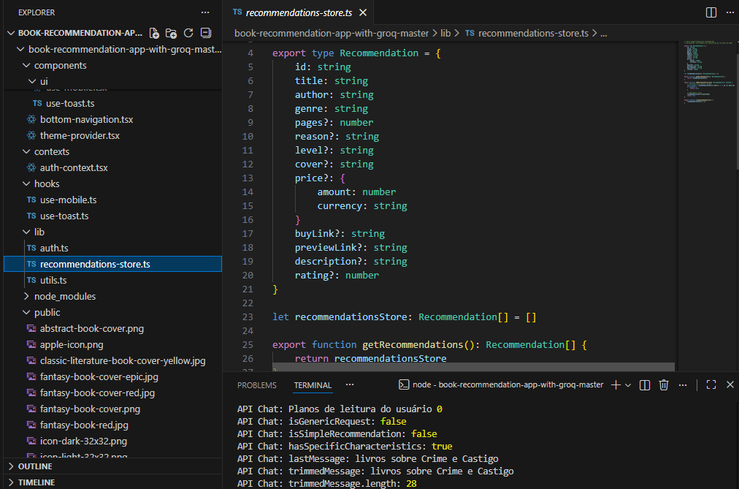
CÓDIGO FONTE

Slide 6
Tecnologias usadas
- Next.js 14+: Framework React para desenvolvimento full-stack;
- React Context API: Gerenciamento de estado global da aplicação;
- Groq API (Llama 3.1 8B Instant)**: Modelo de linguagem para processamento de mensagens, extração de termos, inferência de contexto e geração de explicações;
- Google Books API: Fonte de dados bibliográficos e metadados de livros;
- TypeScript: Tipagem estática para maior robustez do código;
- Shadcn UI: Componentes de interface reutilizáveis.

Slide 7
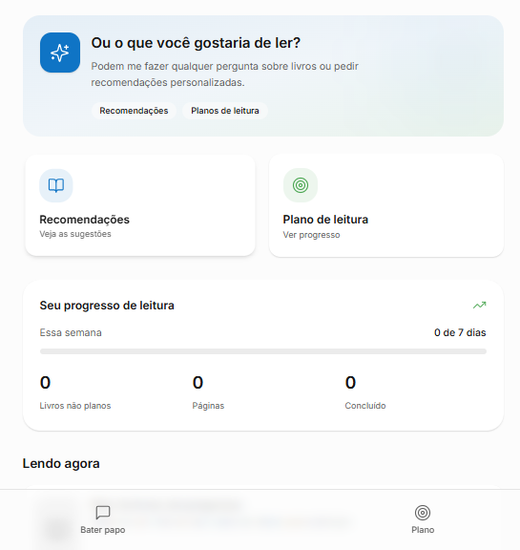
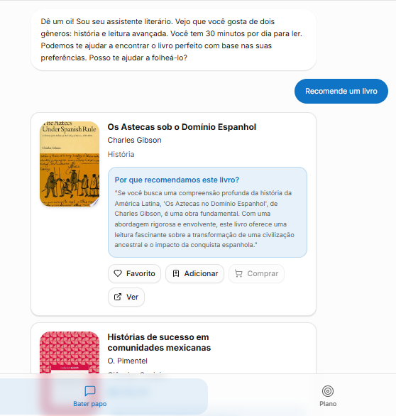
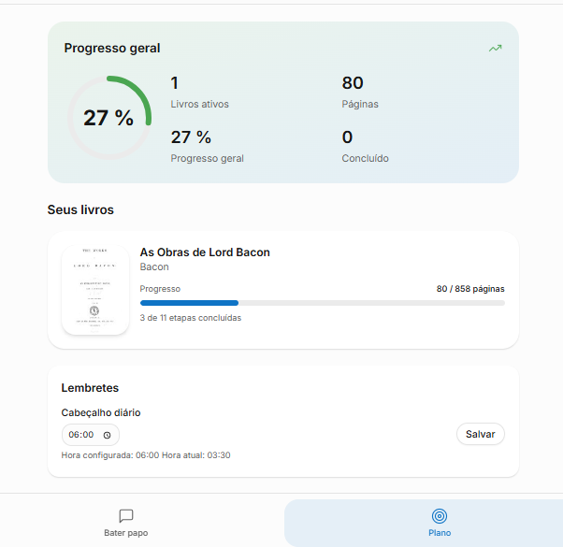
DEMONSTRAÇÃO

Slide 8
RESULTADOS
O agente foi capaz de fornecer boas explicações e guias detalhados de leitura, baseado em interesses e também especificações.
Caráter gerencial: permite compras a partir da aplicação com redirecionamento para o Google Play, oferece descrições dos livros, classifica as leituras por nível de complexidade de leitura, oferece a opção de ritmo de leitura, de múltiplos perfis distintos, marcador de avanço de leitura entre outras funcionalidades.
Existem vários usos úteis para guias de leitura assim, desde a procura acadêmica por conteúdos mais específicos ou até mesmo guias de estudo para propósitos mais específicos.

Slide 9
Obrigado ☺

